Slide 1
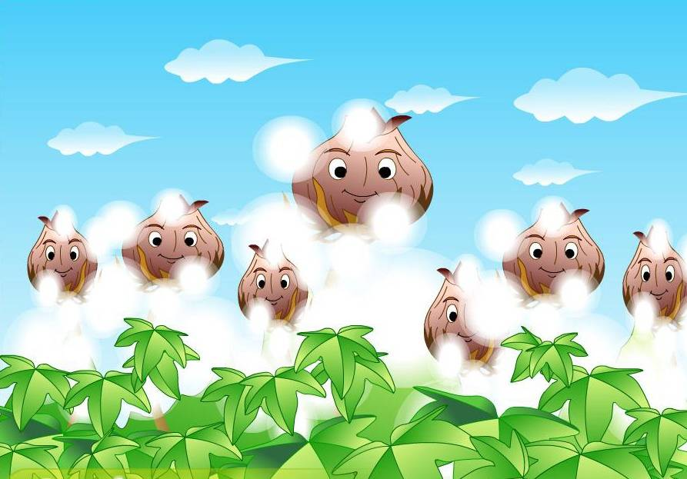
ɡū niɑnɡ
30 棉花姑娘

Slide 2
第一课时

Slide 3
1、自由读课文一遍。数一数课文有几个自然段，按顺序标上序号。
2、把预习时标出的生字、词读2遍。
3 、同桌互读。交流识字方法。

Slide 4
读一读
gū niang
yá
pàn
zhì
姑 娘 蚜 虫 盼 望 治 病
啄木鸟 斑 点
zhuó
bān

Slide 5
啄
盼
娘
姑
斑
蚜
治
jj

Slide 6
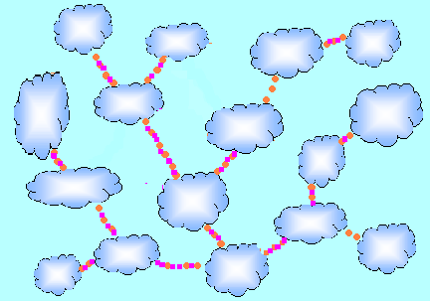
斑
啄
治
盼
娘
姑
蚜

Slide 7
斑
啄
治
盼
娘
姑
蚜

Slide 8
我会写

